Slide 1
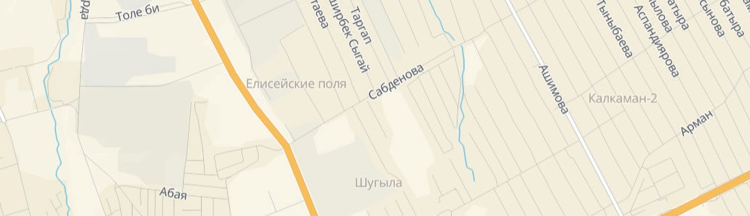
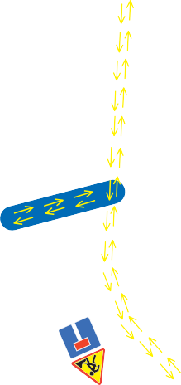
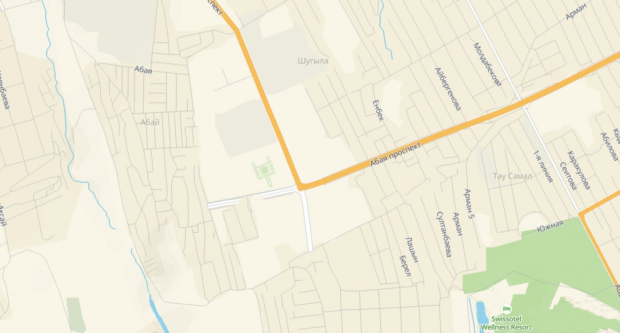


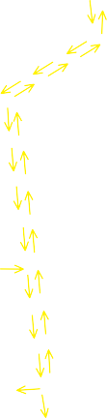
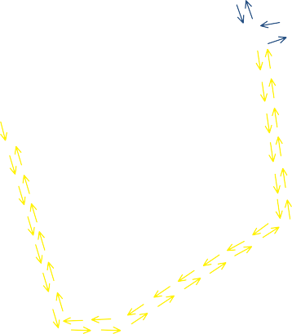







Объезд будет обеспечен с севера
по ул. Караманова,Грушовая и Виноградная. С южной стороны по ул. Мамыр и Бекешева
Схема объезда участка«Строительство пр. Абая от ул. Ауезова до границ города»
Срок работы: с 23.05.2025г. до 27.05.2025г.
ул. Узакбай Караманов
ул. Грушовая
пр. Алатау
ул. Строительная
пр. Абая
ул. Карьерная
ул. Виноградная
проспект Абая
Перекрываемый участок Направление движения

